Slide 1
Metin Uslu Student Id: 235B7014
Movie Recommendation Systems Using Actor-Based Matrix Computations in South Korea
24.12.2023

Slide 2
Sunum Planı
Özet & Giriş
Çalışma Hakkında
İçerik Tabanlı Tavsiye Sistemleri
İçerik Tabanlı Tavsiye Sistemleri ile İlgili Sorunlar
Yöntem
Veri Toplama ve Ön İşlemler
Film ve Film Türü arasında Rank Korelasyonun Hesaplanması
Aktör ve Film Türü arasında Korelasyonun Hesaplanması
Sonuçlar
Değerlendirme & Tartışma

Slide 3
Makale Hakkında
Article Name: Movie Recommendation Systems Using Actor-Based Matrix Computations in South Korea
Page: 7 & Citation: 6
Article: https://ieeexplore.ieee.org/document/9566476
Publisher: IEEE
Date of Publication: 11 October 2021
Authors:
Syjung Hwang: https://ieeexplore.ieee.org/author/37089549318
Eunil Park: https://ieeexplore.ieee.org/author/37891494800

Slide 4
Özet
Öneri Sistemleri (Recommendation Systems) e-ticaret platformlarında özellikle kitap, müzik, film gibi kategorilerinde son kullanıcıların arama maliyetleri/zahmetleri ortadan kaldırmak ve kullanıcılara daha uygun içerikleri sunarak birlikteliklerini ortaya koymak için kullanılmaktadır. Literatürde İçeriğe Dayalı (Content-Based), İş Birliğine Dayalı (Collaborative Filtering) ve Bilgiye Dayalı (Knowledge-Based teknikler kullanılmak ile birlikte farklı alternatifler bulunmaktadır. Güney Kore film endüstrisinde yaygın olarak kullanılan Film Türleri (Movie Genre) temel alınarak İş Birlikçi Filtreleme yöntemleri ile film önerileri yapılmaktadır.
Web platformlarda kullanıcıların ilk kez film tavsiyeleri aldıkları anda (cold start) ya da oyunculara ve/veya yönetmenlere ilişkin belirli tercihler sahip olduklarında bu yöntemin etkisiz ve zayıf kaldığı söylenebilir. Bu sebeple oyuncuların film bilgilerini içeren ve 509 adet Güney Kore Film Türlerini dikkate alan İçerik Bazlı(Content Based) filtrelemeyi kullanan, Aktör (oyuncu) bazlı bir öneri sistemi önermeyi motive ettiğini belirtiyorlar. Önerdikleri sistemin etkinliği, performansı ve geleneksel yöntemler ile karşılaştırıldığı belirtiliyor.

Slide 5
Giriş
İşbirlikçi filtreleme teknikleri, benzer özelliklere sahip kullanıcıların benzer tercihlere sahip olma eğiliminde olduğu gerçeğine odaklanmaktadır [6]. İşbirliğine dayalı filtreleme teknikleriyle karşılaştırıldığında, içerik tabanlı filtreleme teknikleri, bir sonraki seçimlerini tahmin etmek için kullanıcılar tarafından gerçekleştirilen önceki değerlendirmeleri dikkate alır [7]. Bu iki temsili öneri tekniği, birçok şirket tarafından kullanıcıya özel hizmetlerde kullanılmıştır.
Öneri sistemleri, kitapçılar ve video mağazaları da dahil olmak üzere çoğu çevrimiçi hizmet için vazgeçilmez hale geldi. Bu tür hizmetler arasında Netflix ve YouTube gibi çevrimiçi film yayın platformları, kendi platformları üzerinden kullanıcıya özel video içerikleri sunmaktadır. Bu platformlardaki kullanıcılardan toplanan büyük miktardaki verilere dayanarak, gelişmiş işbirlikçi filtrelemeye dayalı teknikler kullanılmaktadır. Her iki hizmet de piyasada son derece başarılı olmasına rağmen, bazı önemli sınırlamalar bu tekniklerin bu platformlar tarafından kullanılmasını engellemiştir. Yeterli sayıda kullanıcısı olmayan platformlarda içerik bazlı filtreleme teknikleri de dahil olmak üzere diğer teknikler kullanılmalı; ikinci teknik, belirli kullanıcılar hizmetlerle ilk karşılaştığında da kullanılmalıdır. Bu, bu hizmetlerin başlangıç aşamasında işbirlikçi filtreleme tekniklerinin kullanımının sorunlu olabileceği anlamına gelir.
Yukarıda belirtilen zorluklara dayanarak, film öneri sistemleri üzerinde çalışan birçok bilim insanı, film türleri gibi belirli kategorize edilmiş standartlara sahip işbirlikçi veya hibrit filtreleme öneri sistemlerini kullanmaya çalıştı. Örneğin Netflix ayrıca öneri sistemini, bireysel kullanıcıların her türe olan eğilimini yansıtarak çalıştırır. Bu yaklaşım, film türlerini göz önünde bulundurarak belirli bir filmi seçmeyi amaçlayan kullanıcılar için yararlı olsa da, oyunculara veya yönetmenlere ilişkin tercihler gibi filmlere ilişkin belirli tercihleri olan kullanıcılar söz konusu olduğunda yaklaşım etkisiz olacaktır.
Bu çalışma, oyuncuların filmografi bilgilerini ve 509 Güney Kore filminin türlerini dikkate alan oyuncu bazlı öneri sistemi şeklinde içerik bazlı bir öneri sistemi önermektedir. Daha sonra önerilen sistemin etkinliği ve performansı, geleneksel tür odaklı öneri sistemiyle karşılaştırılarak değerlendirilir.
Notes:
İnternet ve veri teknolojilerindeki hızlı ilerlemeler, kullanıcılara çeşitli içerikler önermek için çok sayıda öneri sisteminin geliştirilmesine yol açmıştır. Bu kullanışlıdır çünkü kullanıcıların ilgilerini çeken içerikleri bulmak için çok sayıda web sitesinde arama yapmasına gerek yoktur. İçeriklerin birçok özelliklerinin olması ve bazı benzersiz özellikleri nedeniyle, bilim adamları ve kuruluşlar rekabetçi pazarlarda başarıya ulaşmak için öneri sistemlerinin ve çözümlerinin kullanımını araştırmışlardır [1]–[3].
Bu eğilim göz önüne alındığında, içeriğe dayalı, işbirlikçi, bilgi odaklı ve hibrit teknikler dahil olmak üzere birçok dikkate değer öneri yaklaşımı tanıtılmıştır [4], [5].

Slide 6
Çalışma Hakkında
İçerik Tabanlı Tavsiye Sistemleri
İçeriğe Dayalı Öneri Sistemiyle İlgili Sorunlar

Slide 7
İçerik Tabanlı Tavsiye Sistemleri
Temel olarak bilişsel filtrelemeye dayanan içerik tabanlı öneri sistemi, “alternatif öğeleri kullanıcı profilleriyle ilişkili öğelerle karşılaştırarak öğe önerilerini görüntüleyen bir sistemdir”. Bu sistem esas olarak belirli bir kullanıcı tarafından önceden seçilen belirli öğelerin özelliklerini analiz eder ve benzer kategorilere ait diğer öğeleri önermek için bu öğelerin benzersiz özelliklerini çıkarır. Örneğin, geçmişte çok sayıda romantik film izlemiş olan belirli bir kullanıcı, henüz izlemediği diğer romantik filmler için öneriler alacaktır. Bu tür sistemler halihazırda arama motorları, kitapçılar ve alışveriş merkezleri tarafından kullanılmaktadır.
Genel olarak içerik tabanlı bir öneri sistemi, belirli öğeleri önerirken kullanıcılar arasındaki benzerlikleri dikkate almaz. Bunun yerine sistem tamamen bireysel bir kullanıcı tarafından kullanılan içeriklerin özelliklerine odaklanıyor. Dolayısıyla bireysel kullanıcı açısından bu sistemin, yalnızca bireysel kullanıcı profiline ilişkin içeriğin benzersiz özelliklerini dikkate alması nedeniyle diğer öneri sistemlerine göre daha güvenilir olduğu düşünülmektedir.

Slide 8
İçerik Tabanlı Tavsiye Sistemleri ile İlgili Sorunlar
İçerik tabanlı öneri sistemleri yaygın olarak kullanılmasına rağmen, bazı önemli sınırlamalara sahiptir.
Birincisi, sistem içerik özelliklerinin doğası gereği sınırlı olabilir. İyi tanımlanmış öneriler sağlamak için sistem yeterli sayıda özelliğe ihtiyaç duyar. Ancak videolardan veya görsellerden özellik çıkarmak zordur; dolayısıyla bu tür veriler içerik tabanlı öneri sistemi için çok sayıda özellik sağlayamamaktadır.
İkincisi, öneriler yapılırken diğer kullanıcıların değerlendirmeleri dikkate alınmadığı için önerilen içeriklerin kalitesini garanti etmek zordur. Bu, sistem öğeleri önerme açısından kayda değer kısıtlamalara sahip olduğunda (örneğin, yalnızca yüksek puan alan öğeleri önermek) sınırlı sayıda öğenin önerilebileceği anlamına gelir. Bu, belirli öğeleri önerirken ve tavsiye ederken dikkate değer kutuplaşma sorunlarına yol açabilir.
Bu sınırlamalar nedeniyle içerik tabanlı öneri sistemlerinin filmleri etkili bir şekilde önermesi her zaman mümkün olmayabilir. Bu eksikliği gidermek için oyuncuların, özellikle de film yıldızı olanların, filmlerin gişe başarısı üzerinde oldukça büyük etkisi vardır. Başka bir deyişle, insanlar filmleri en sevdikleri oyunculara göre seçme eğilimindeler; bu nedenle, kullanıcıların en sevdiği aktörleri dikkate alan bir öneri sisteminin geliştirilmesi, bu türün aktörlere dayalı bir korelasyon göstergesini gerektirecektir. Bu nedenle çalışmamız, Güney Kore film endüstrisindeki sinema oyuncularını dikkate alan içerik tabanlı bir öneri sistemi geliştirmeyi amaçlamaktadır.

Slide 9
Yöntem
Veri Seti Oluşturma ve Ön İşlemler
Film ve Film Türü arasında Rank Korelasyonun Hesaplanması
Aktör ve Film Türü arasında Korelasyonun Hesaplanması

Slide 10
Veri Toplama ve Ön İşlemler
Veri seti 3 ayrı sistem üzerinden toplandığı belirtiliyor.
1. Kore Film Konseyi
Bu veri seti 3429 adet film bilgisini içermekte ve içerisinde; filmlerin listesi, film ayrıntıları, aktörler ve yönetmen bilgileri yer alıyor. Ayrıca aktörlerin ve yönetmenlerin filmografileri de yer almaktadır. Veri kümesindeki filmler arasında uzun metrajlı filmler, kısa öyküler ve çok amaçlı kitaplar yer alıyordu. Yalnızca vizyona giren uzun metrajlı filmleri kullanmaya karar verdik.
2. Naver Film Sitesi
Bu platform üzerinden, Film Başlığı, Yılı, İzleyici Puanı ve İzleyici Sayısı, İnternet Puanı ve Gazeteci & Eleştirmenlerin Derecelendirmeleri yer almaktadır. Derecelendirmelerin güvenilirliğini sağlamak için yalnızca 30'dan fazla kişi tarafından derecelendirilen filmleri seçtik. Her filmin derecelendirmesi izleyicilerin derecelendirmesine dayanıyordu, ancak bu olmadığında bunun yerine İnternet kullanıcılarının derecelendirmeleri kullanıldı. Bu iki derecelendirme türü (0,82) ve benzer dağılım modelleri arasındaki yüksek korelasyon nedeniyle bu değişikliğin uygun olduğu düşünülmektedir.
3. Kore Gişe Bilgi Sistemi
Kore Gişe Bilgi Sistemi üzerinden film adı, gösterim tarihi, koltuk satış oranı, koltuk doluluk oranı, koltuk sayısı, satışlar, kümülatif satışlar, seyirci sayısı ve kümülatif izleyici sayısı yer alıyor. Koleksiyonda dünya çapındaki filmlerin yer aldığı 2346 yönetmen, 15539 oyuncu ve 6647 filme ilişkin veriler yer aldı. Eski filmlere ilişkin veriler yeni filmlere göre eksik olduğundan yalnızca 2010-2019 yıllarına ait film verilerini kullandık. Ayrıca ortalama izleyici kitlesi yüzde 25'in altında olan filmlerin oyuncuları ve yönetmenleri hariç tutuldu. Verilerin ön işlenmesinden sonra veri seti 4450 Güney Koreli aktör ve 509 Güney Kore filmini içeriyordu

Slide 11
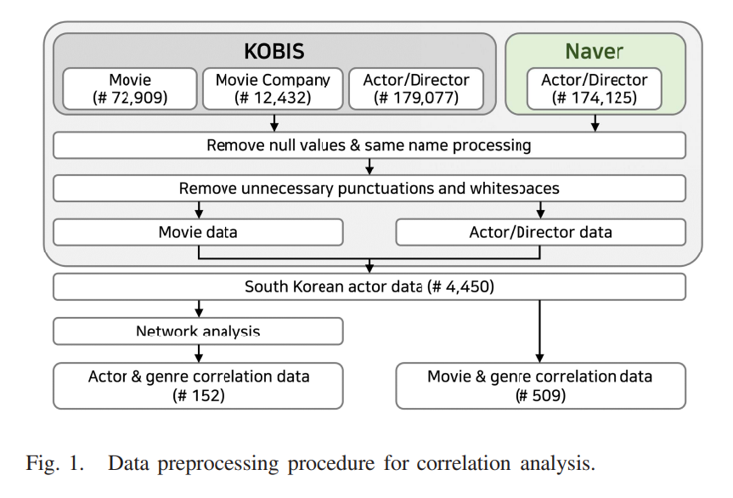
Veri Toplama Ön İşlemler (Devam)

Slide 12
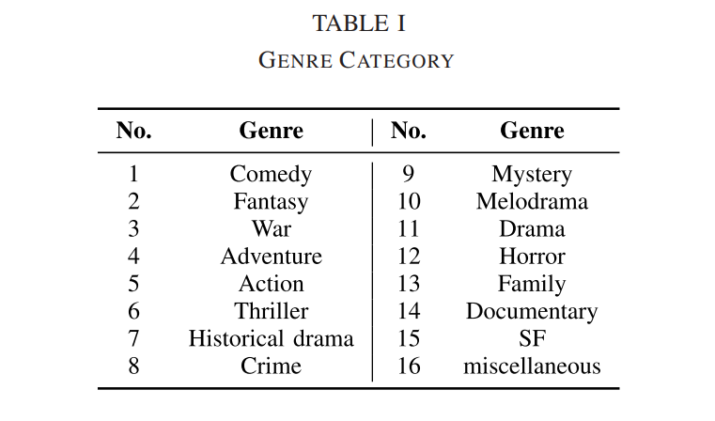
Veri Toplama Ön İşlemler (Devam)
Notes:
1 Adım: Veri seti içerisinde yer alan “Animations Genre”, “Performance Genre” ve “Musical Genre” türleri dahil etmediklerini ve “Western Theater Genre” türünü Miscellaneous olarak ifade ettiklerini belirtiyorlar.
2 Adım: Naver veri seti içerinde yer alan kolonlardan Noktalama (Punctuation) ve Boşluk (whitespace) ifadelerini kaldırdıklarını ve kullanıcı gönderileri tokenize etmek için Python dili ve Kore Doğal Dil Paketi ile (konlpy) ile kaldırdıklarını belirtiyorlar.

Slide 13
Film(Movie) ve Film Türü(Genre) arasında Rank Korelasyonun Hesaplanması
Belirli bir film ile türü arasındaki sıra korelasyonunun hesaplanması, film veritabanındaki türlerin kombinasyonuna dayanır. Her filmin birden fazla türü kapsayan bir tür birleşimi vardır. Film türleri film yapımcıları tarafından seçilir. Örneğin 26 Yıl filmi “aksiyon” ve “drama” türlerine ait. Bu, filmin bu iki türe göre kategorize edildiği anlamına gelir.
Bir film ile türü arasındaki sıra korelasyonunu belirlemek için önce belirli bir filmi seçtik ve film türleri arasına bir tane daha ekledik. Ancak her türe ait filmlerin sayısı açısından önemli bir tutarsızlık mevcuttur. Örneğin “komedi” türünde toplam film sayısı 126, “fantezi” türünde film sayısı ise 12. Böylece sadece bir düzeltme tahmini yapmak yerine her türün her türdeki sıralamasını hesapladık. (Önyargılı dağılımları hariç tutmak için).

Slide 14
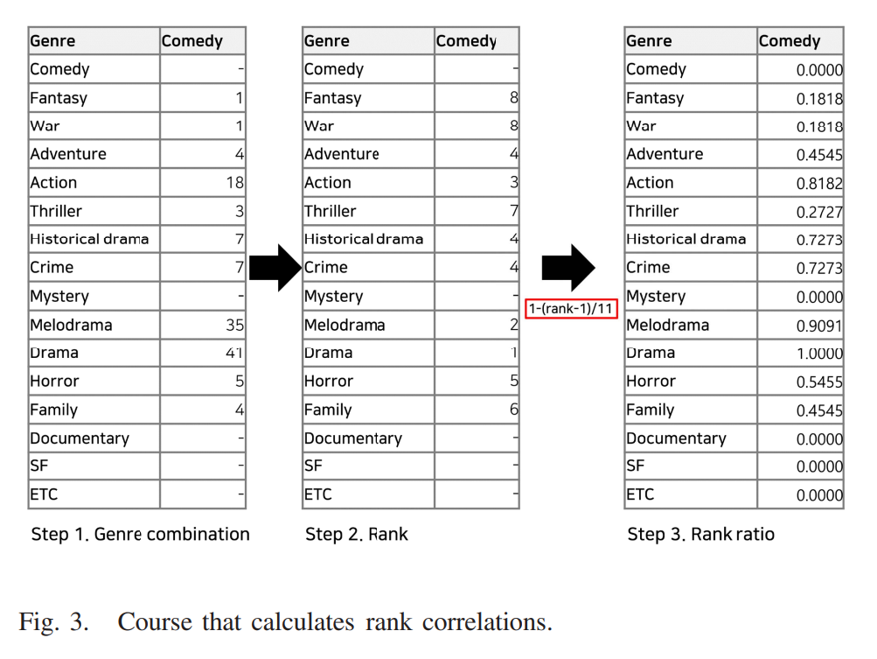
Film(Movie) ve Film Türü(Genre) arasında Rank Korelasyonun Hesaplanması

Slide 15

Aktör ve Film Türü arasında Korelasyonun Hesaplanması
Belirli bir oyuncu ile film türü arasındaki korelasyon, oyuncu veri tabanındaki tür kombinasyonu kullanılarak hesaplanır. Her oyuncunun belirli türlerdeki filmlerde diğerlerinden daha sık rol alma eğiliminde olması nedeniyle, oyuncunun sıklıkla rol aldığı belirli türlerle güçlü bir bağlantısı olduğu sonucuna varılabilir. Örneğin, 2010'dan 2019'a kadar aktör “Don Lee” drama türünde 13 filmde rol aldı; ayrıca 10 aksiyon ve 9 polisiye filmde rol aldı. Bu onun bu üç türle de ilişkilendirilebileceği anlamına gelir. (Tablo III).
Her türe ait filmlerde rol alan oyuncuların sayısı aynı değildir. Bu nedenle, bu önyargıyı azaltmak için her türde yüksek derecede merkeziliğe sahip ilk on aktörü seçmek için bir ağ analizi kullanarak belirli bir aktörü türleriyle ilişkilendirdik. Aktörlerden (satırlar) ve türlerden (sütunlardan) oluşan bir tablo oluşturduk ve Pearson korelasyon katsayısını kullanarak belirli bir aktör ile türü arasındaki korelasyonu hesapladık.

Slide 16
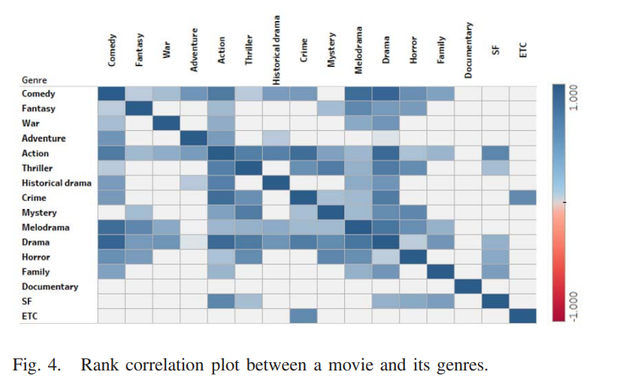
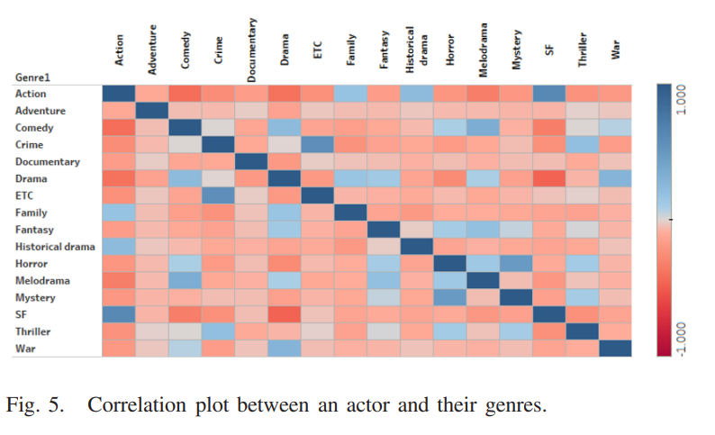
Sonuçlar
Notes:
Bir film ile türü arasındaki korelasyon, bir oyuncu ile film türü arasındaki korelasyondan önemli ölçüde farklıdır. Filmler ve türleri arasında (film yapımcılarının bakış açıları) önemli bir korelasyon bulunabilse de, filmler ve aktörler arasındaki ilişki (izleyicilerin bakış açıları) ilişkilendirilemez. Örneğin, filmler ve türler dikkate alındığında “komedi” türü ile “macera” türü arasında yüksek korelasyon (0,56) varken, aktörler ve türler arasında düşük bir korelasyon görülmektedir. Tablo IV-VI, filmler ve türler arasındaki korelasyon matrisini özetlemektedir.

Slide 17
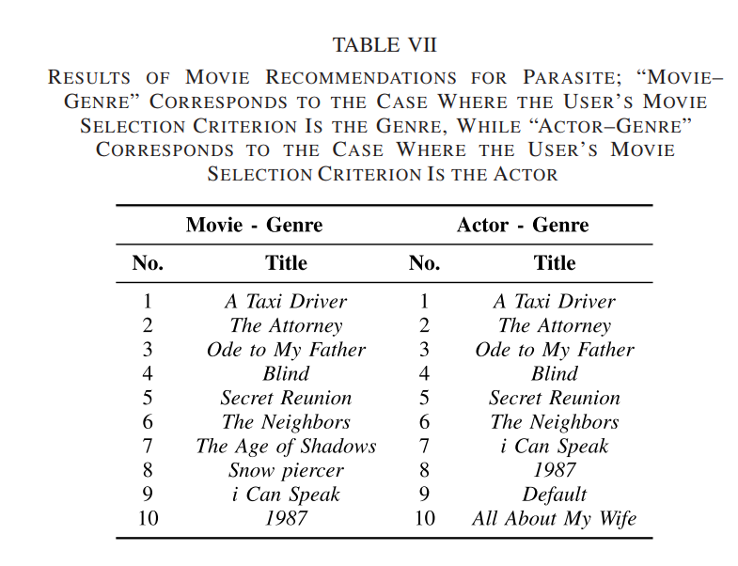
Sonuçlar (Devam)
Notes:
Önerilen öneri sistemini değerlendirmek için on katılımcıyla bir kullanıcı anketi gerçekleştirdik. Beş katılımcı film türlerini dikkate alarak filmlerini seçtiklerini söylerken, diğer beş katılımcı film seçimlerini filmlerde rol alan oyunculara göre belirlediklerini belirtmiştir.
Ankette, bir katılımcı en sevdiği filmi seçtikten sonra sistem, türleriyle en yüksek korelasyona sahip on film ve aktörler ve türler arasında en yüksek korelasyona sahip on film olarak düzenlenen 20 filmi önerdi. Daha sonra her katılımcı, önerilen filmleri on puanlık Likert ölçeğinde (1: "kesinlikle tercih etmiyorum" ila 10: "kesinlikle tercih ediyorum") tercihlerini belirtti. Örneğin Tablo VII, Parazit'i en sevdiği film olarak seçen bir katılımcıya sunulan film listesini içermektedir.

Slide 18
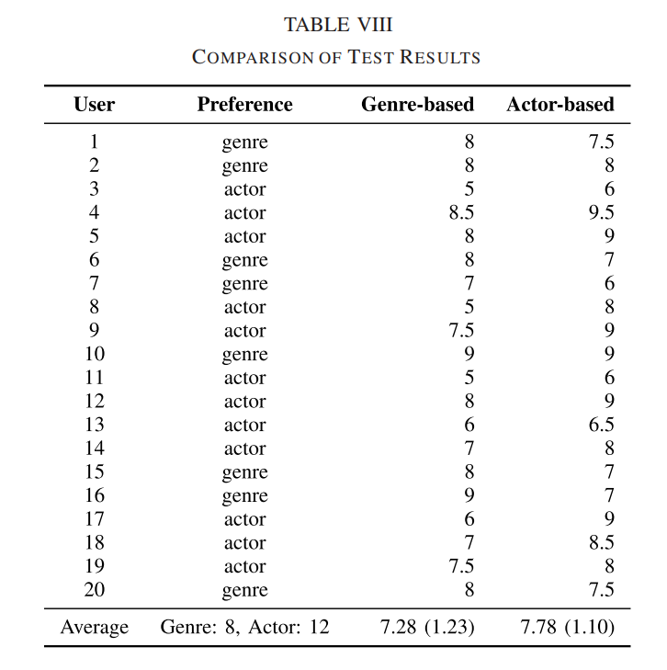
Sonuçlar (Devam)
Notes:
Ankette, bir katılımcı
en sevdiği Filmi seçtikten sonra sistem, türleriyle en yüksek korelasyona sahip 10 film ve
Aktörler ve Türler arasında en yüksek korelasyona sahip 10 film olarak düzenlenen 20 filmi önerdi.
Daha sonra her katılımcı, önerilen filmleri on puanlık Likert ölçeğinde (1: "kesinlikle tercih etmiyorum" ila 10: "kesinlikle tercih ediyorum") tercihlerini belirtti.
Tablo VIII anket sonuçlarını göstermektedir. Filmleri oyunculara göre seçen kullanıcıların, tür odaklı yaklaşımlara göre oyuncu türü yaklaşımları tarafından önerilen filmleri tercih etme olasılıkları daha yüksekti ( p < 0,05).

Slide 19
Değerlendirme & Tartışma
Bu çalışma, Film Tür ve Aktörleri dikkate alarak belirli filmleri önermek için içerik tabanlı filtrelemeyi kullanmayı amaçlamıştır. Bu yaklaşımın etkinliğini iki içerik bazlı öneri sistemi oluşturarak değerlendirdik: Film ve Türler arasındaki korelasyona dayalı bir sistem ve Aktör ve Türler arasındaki korelasyona dayalı bir sistem.
Çeşitli türler arasındaki korelasyonu oyunculara göre hesapladık ve içerik bazlı bir öneri sistemi önerdik. Çalışmamızın sonuçları, oyuncuların film öneri sisteminin önemli bir bileşeni olarak dikkate alınmasının, kullanıcılara daha uygun filmlerin önerilmesine yardımcı olduğunu göstermektedir.

Slide 20
Değerlendirme & Tartışma (Devam)
Sınırlamalar ve Gelecek Araştırmalar
Her ne kadar bu çalışma birçok yararlı bulgu ve sonuç ortaya koymuş olsa da, aşağıdaki dikkate değer sınırlamalara sahiptir. Analizimiz için kullandığımız veri seti yalnızca Güney Kore filmlerini ve oyuncularını içerdiğinden, Güney Kore film endüstrisine katkıda bulunan yabancı filmler ve oyuncular analizde dikkate alınmadı.
İkinci olarak, film önerirken yalnızca oyuncu temelli tür korelasyonlarını dikkate aldık. Filmlerin bir takım başka önemli özellikleri de olduğundan, gelecekteki araştırmalar analize diğer özellikleri de dahil etmelidir.
Son olarak, yalnızca 2010'dan 2019'a kadar vizyona giren veya yapım aşamasında olan Güney Kore filmlerini kullandık ve bu nedenle sonuçlar genelleştirilemez. Ayrıca, bu çalışmada diğer film öneri yaklaşımlarının karşılaştırılması tam olarak incelenmediği göz önüne alındığında, gelecekteki araştırmaların diğer film öneri teknikleriyle karşılaştırmayı genişletmesi gerekecektir.

Slide 21
Teşekkürler

